Slide 1
５Ｓの目的
小野 寛
ＨＰ
ソリューションデザイン 小野
検索

Slide 2
５Ｓの本
2000年～2010年出版
会社を変える５ｓの基本 (2001) 中経出版
会社を変える
企業改革大成功「5S｣ （2005）プロスパー企画
企業改革
会社がみるみる良くなる「5S｣の基本 (2005) 中経出版
会社がみるみる良くなる
5Sで決算書がグングン良くなるんです (2007) 日刊工業新聞社
決算書がグングン良くなる
不況に勝つ山名式５Ｓの進め方 (2010) 三修社
不況に勝つ
会社は環境整備で9割変わる (2010) あさ出版
会社は
9割変わる

Slide 3
5Sの本
2016年～2023年出版
最強の組織をつくる「5S」のススメ（2016）現代書林
最強の組織
医療現場の5S活用ブック (2016) 日本能率協会
医療現場
介護現場の５Ｓテキスト (2016) 田中情報研究所
介護現場
5S活動は会社を守り社員を育てる （2018）セルバ出版
会社を守り社員を育てる
トヨタ流「5S」 最強のルール ~生産性劇的向上＊＊ (2018) 大和書房
生産性劇的向上
図解よくわかるこれからの5S (2019) 同文舘出版
これからの
どんな職場も改善できる5Sテキスト （2020）アットマーククリエイト
どんな職場も
5Sの基本と実践がよ~く分かる本 (2021) 秀和システム
基本と実践

Slide 4
３Ｓの直接的な効果と目的
整理
スペースの有効活用
運搬や移動時間の短縮
ものの管理の簡素化
異材混入の不良防止
作業の安全 等
改革・発展
整頓
探す時間の短縮
材料や工具の誤使用防止
不足品の発見
誤出荷防止 等
？
清掃
設備の異常発見
塵埃による品質不良の低減
気持ち良く働ける 等

Slide 5
５Ｓの目的
改革と発展
働きやすい作業環境 づくりを通して
組織の改善力を 高める
ＱＣＤの改善
生き生きとした職場
改善力の向上
働きやすい 作業環境 づくり
ムダなモノがない
ムダな動作がない
快適に働ける

Slide 6
改善に必要な力
改善力
変える力
変わる力
コミュニケーションの力

Slide 7
改善力
変える力
変わる力
コミュニケーション力

Slide 8
改善のステップ
現 状
工具を探している時間が 長いなぁ~,どうしよう
問題に気づく
ボードを立てて 姿掛にしよう
解決策を決める
改 善
ボードとハンガーを購入して、場所を決めて加工した
実行する
成 果
便利になった！

Slide 9
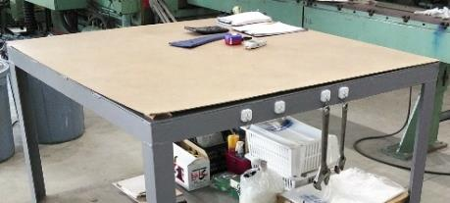
気づけない
ガムテープが何で ２つもあるんですか？
1人で2つ 使えんやろ！
梱包紙を留めるのに使うんです
工場長
➀ガムテープを探したが見つからなかった
➁資材置き場まで取りに行った
③仕事が終わったら出てきた
だから２つあるんでしょう？
100円ショップで 2個100円でした

Slide 10
改善力
変える力
変わる力
コミュニケーション力

Slide 11
解決策と実行
現 状
問題に気づく
解決策を決める
実行する
成 果

Slide 12
5Sに対する抵抗
５Ｓとは 改 善
つまり
習慣を変える
ストレス
こうしたら？
拒否反応

Slide 13
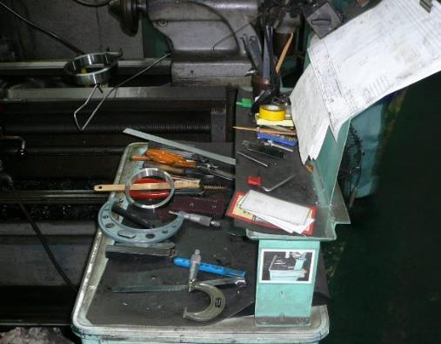
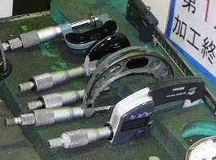
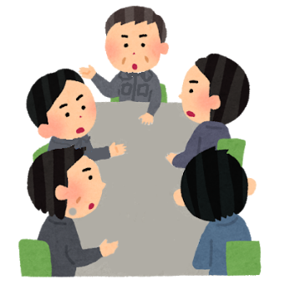
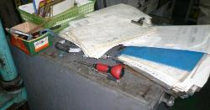
5S推進委員会での例
測定具や工具をどのように置いたらえぇか、皆の意見を言うてみて
皆それぞれやり方が違うから、皆のやり易い方法で置くんが一番えぇと思うわ
工場長
Ａさん

Slide 14
５Ｓで変わる力を高めよう
人間は習慣の奴隷である
オグ・マンディーノ（作家/米国）
やり易い方法とは慣れた方法
やり易い方法
慣れた方法とは今の方法
今の方法がベストな方法とは限らない
変わる力：変わる抵抗を小さくする力

Slide 15
改善力
変える力
変わる力
コミュニケーション力

Slide 16
コミュニケーションの役割
ムダに気づく
変化に前むき
改善を提案
提案を理解
意見交換
変える力
変わる力
より良い改善案
素早い実行
守る・定着
達成感

Slide 17
５Ｓの目標
厳しい職場
活き活き職場
やりがい
改善力
沈滞職場
ゆったり職場
5S
働きやすさ

Slide 18
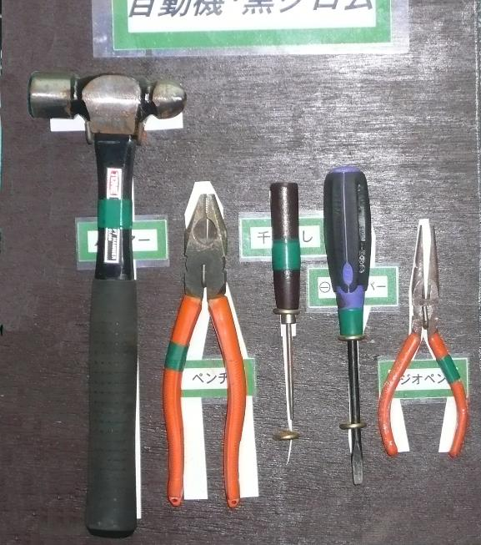
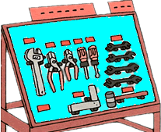
事例：工具の整頓
使っても返さない
工具ボード設置
返却しないどうする？スタート
Ａ ライン
元に返すべきである・・守らせる方法は？ 2ケ月経過
本音で「なぜ守れないのか？」議論
面倒くさい、遠い、またすぐ使う、他の人は使わないだろうと思う。など
Ｂ ライン
Ｃ ライン
各ラインに置こう !
ライン別の使用工具調査 リスト作成、ライン毎と共通置場分類
Ｄライン
各ラインのボード製作と設置
7ケ月経過

Slide 19
振り返り
１．５Ｓの目的の理解と、目標の共有化
２．改善のステップを着実に実行
３．自主的な推進
４．キッチリしたボードを製作

Slide 20
補足説明
「工場や会社の改革と５Ｓの関係は？」
「工場で取り組むべきことは、５Ｓからですか？」
「事務所も５Ｓをやるべきですか？」

Slide 21
終りに
皆様のチャンネル登録を励みに頑張ります。
投稿時にお知らせします。
今回のパワポはＨＰに掲載しています。
ソリューションデザイン小野

Slide 22
ご清聴ありがとうございます。 他の配信も準備中です。 ご参考頂ければ幸いです。
このパワーポイントは私のHPからダウンロードできます
ソリューションデザイン 小野

